Slide 1
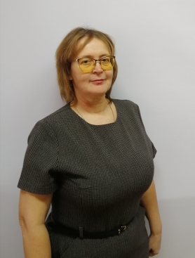

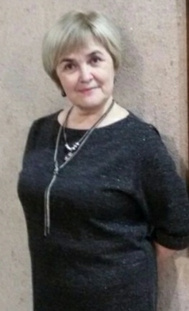
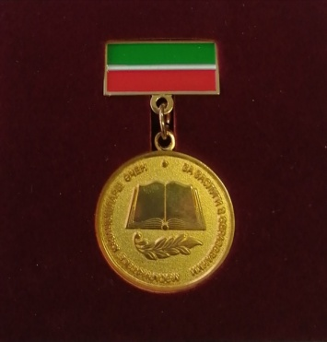
Тутаева Светлана Николаевна
учитель
русского языка
Новикова Лариса Владимировна
учитель
английского языка
Нагрудный знак «За заслуги в образовании» мО и Н РТ,
2014 год
Нагрудный знак «За заслуги в образовании» мО и Н РТ,
2019 год

Slide 2
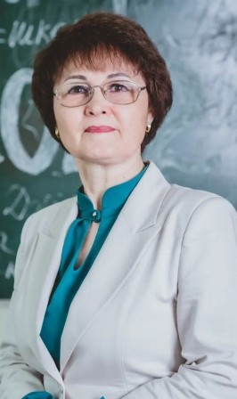
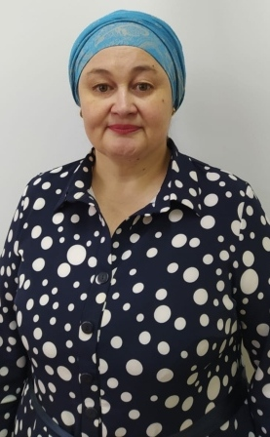
Шарифуллина Энждекай Юнусовна
директор
МБОУ «Юлдузская СОШ»
Шарифуллина Альмира
Инзилевна
учитель
истории
и обществознания
Нагрудный знак «За заслуги в образовании» мО и Н РТ,
2021 год
Нагрудный знак «За заслуги в образовании» мО и Н РТ,
2022 год

Slide 3
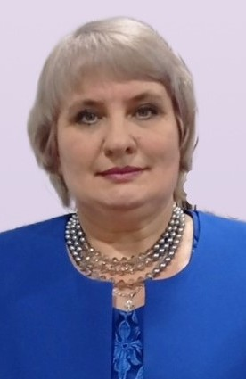
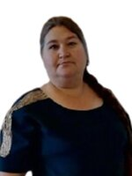
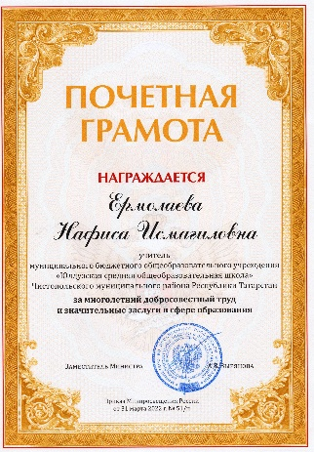
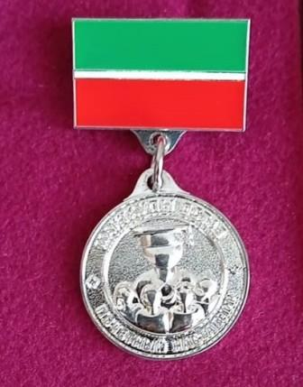
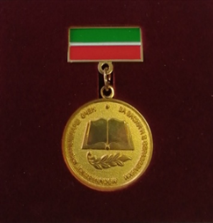
Заббарова Наталья Геннадьевна
учитель
математики и информатики
Ермолаева Нафиса Исмагиловна
учитель
технологии
Знак отличия «Почетный наставник»
мО и Н РТ,
2022 год
Почетная грамота
Министерства
Просвещения России,
2022 года

